Slide 1
INTRODUZIONE
SCRIVERE DEL PROPRIO LAVORO
ASS Beatrice Longoni
Gruppo Anziani

Slide 2
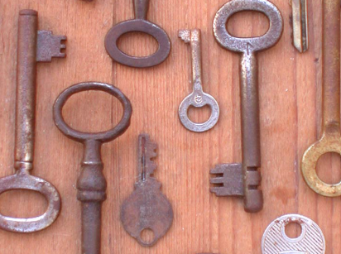
Il percorso di gruppo: alcuni elementi chiave
esigenza e desiderio di TESTIMONIARE la complessità e la bellezza del lavoro di AS in area anziani
dimensione INTERGENERAZIONALE (gruppo composto di 30enni, 40enni, 50enni, 60enni)
confronto, scambio e MESSA IN COMUNE di sguardi, pensieri, dubbi, ricordi, vissuti
riflessione, rilettura e RIELABORAZIONE CONDIVISA dell’esperienza professionale di ognuno
sforzo di trasformazione della pratica professionale e del bagaglio esperienziale in SAPERE (sapere dall’esperienza, sapere per l’esperienza)
intenzione di fornire SOSTEGNO ai futuri AS (studenti, tirocinanti) e ai colleghi AS neofiti dell’area anziani, interlocutori privilegiati del Quaderno
anziani e demenza: SCRIVERE DEL PROPRIO LAVORO
SLIDE 2

Slide 3
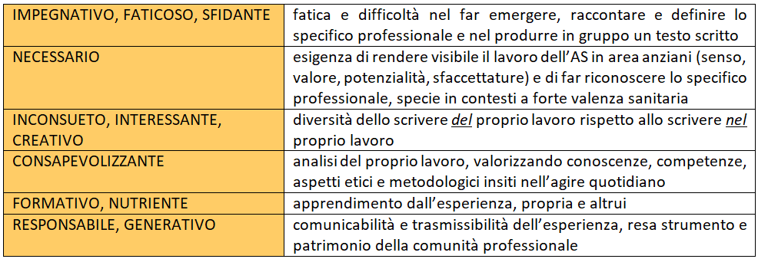
Scrivere in gruppo del proprio lavoro per noi è stato…
anziani e demenza: SCRIVERE DEL PROPRIO LAVORO
SLIDE 3

Slide 4
Il Quaderno: come è stato prodotto
sono stati apportati DIVERSI CONTRIBUTI INDIVIDUALI, con impegno differenziato lungo il percorso e nelle forme (ricerche sul web, letture, stesura individuale di brani, confronto con uno o più componenti del gruppo, rielaborazioni di testi scritti da altri componenti del gruppo, riletture…)
è stato costantemente COINVOLTO IL GRUPPO NELLA SUA INTEREZZA rispetto alle decisioni, all’impostazione di fondo e alla condivisione di tutti i testi prodotti
le parti del testo derivano da PROCESSI DI PRODUZIONE DIVERSI (cap. 1-2-3 scritti dalla curatrice del testo e poi condivisi in gruppo; cap. 4 elaborato da un piccolo gruppo e poi condiviso in gruppo; cap. 5-6-7 costruiti a partire da singoli contributi di componenti con esperienza sul campo nei servizi considerati, poi assemblati dalla curatrice del testo e poi condivisi in gruppo, parola per parola)
i servizi trattati nei capitoli 5-6-7 sono stati scelti perché SIGNIFICATIVI DI DIVERSI AMBITI DI INTERVENTO (domiciliare, diurno, residenziale) e perché RICORRENTI NELL’ESPERIENZA DIRETTA di più componenti del gruppo
anziani e demenza: SCRIVERE DEL PROPRIO LAVORO
SLIDE 4

Slide 5
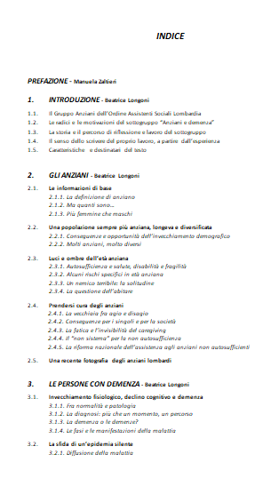
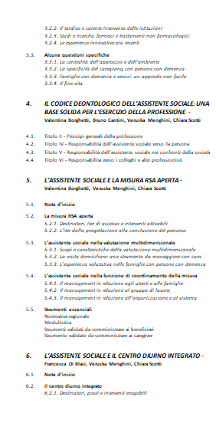
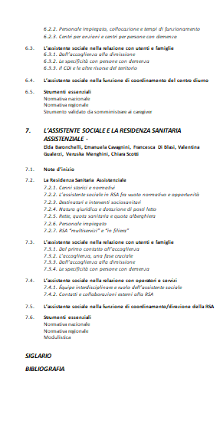
Il Quaderno: come è strutturato
anziani e demenza: SCRIVERE DEL PROPRIO LAVORO
SLIDE 5

Slide 6
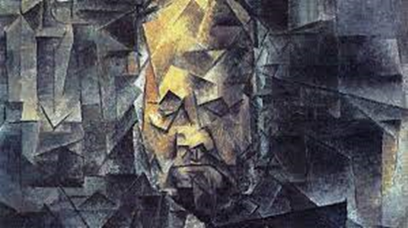
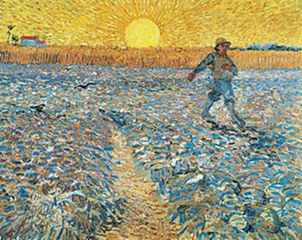
anziani e demenza: SCRIVERE DEL PROPRIO LAVORO
BUON ASCOLTO e BUONA LETTURA
SLIDE 6

